Slide 1
KRISTIJONAS DONELAITIS
Gyvenimas ir kūryba
Agnė Juškaitė

Slide 2
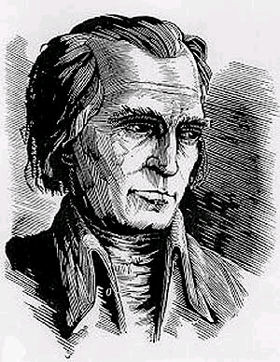
Gyvenimo pradžia
Gimė 1714 m. sausio 1 d.
Lazdynėliuose (Kaliningrado sritis, buvusi Mažosios Lietuvos gyvenvietė).

Slide 3
Šeima
Gimė daugiavaikėje šeimoje.
Tėvai buvo laisvi valstiečiai, todėl ir K. Donelaičiui neteko patirti baudžiavos siaubų.
Gyveno gana skurdžiai.
Kai Kristijonui buvo viso labo tik 6 m., mirė jo tėvas, palikęs motiną su 7 vaikais.
Šeima buvo darbšti, mechanikų ir meistrų.

Slide 4
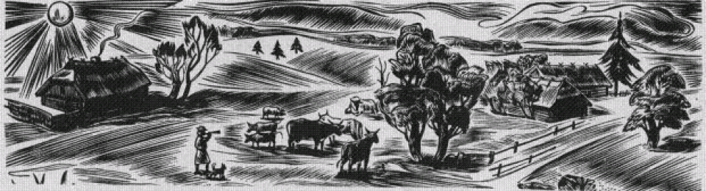
Gabumai
Nors pasirinko kunigo mokslus, bet nevengė ir kitokių darbų:
Buvo gabus mechanikas, mėgėjas dirbti barometrus, laikrodžius, šlifuoti stiklus,
Padarė antrąjį Prūsijoje fortepijoną,
Užveisė sodą.

Slide 5
Mokslas
Nuo 1732 m. mokėsi Karaliaučiaus keturklasėje katedros mokykloje ir gyveno beturčių bendrabutyje. Už gautą nakvynę ir išlaikymą privalėjo giedoti bažnyčios chore, laidoti numirėlius ir atlikti įvairius buities darbus.

Slide 6
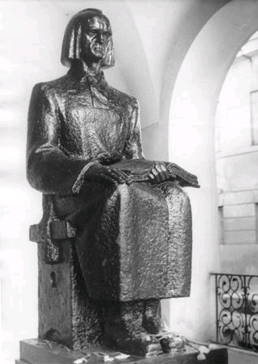
Mokslas
1736 m. įstojo į Karaliaučiaus universitetą, Teologijos fakultetą.
Studijavo prancūzų, lotynų, graikų, hebrajų kalbas.
Taip pat lankė Lietuvių kalbos seminarą, kuris rengė gerai lietuvių kalbą mokančius mokytojus ir pamokslininkus.

Slide 7
Darbas
1740 m. baigė universitetą ir buvo paskirtas į Stalupėnus mokytojo padėjėju. Taip pat užėmė bažnytinio choro vadovo ir vargonininko pareigas .
1742 m. tapo Stalupėnų mokyklos rektoriumi.
1743 m. pakviestas pastoriauti į Tolminkiemį.
Išlaikęs egzaminus gavo pastoriaus vietą ir Tolminkiemyje gyveno 37 m., iki pat mirties.

Slide 8
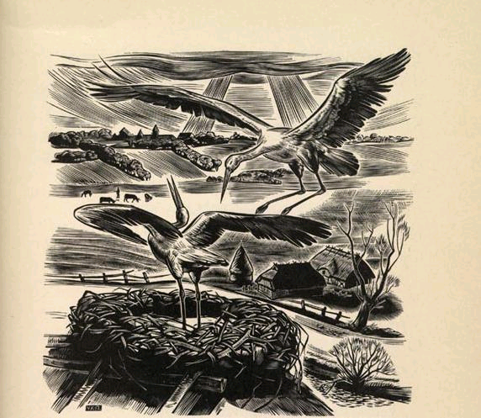
Šeima
1744 m. vedė Stalupėnų mokyklos vedėjo našlę Oną Reginą Olefant.
Vaikų nesusilaukė, o pats rašytojas guodėsi, kad su mažu atlyginimu būtų sunkiai įmanoma užauginti vaikus.

Slide 9
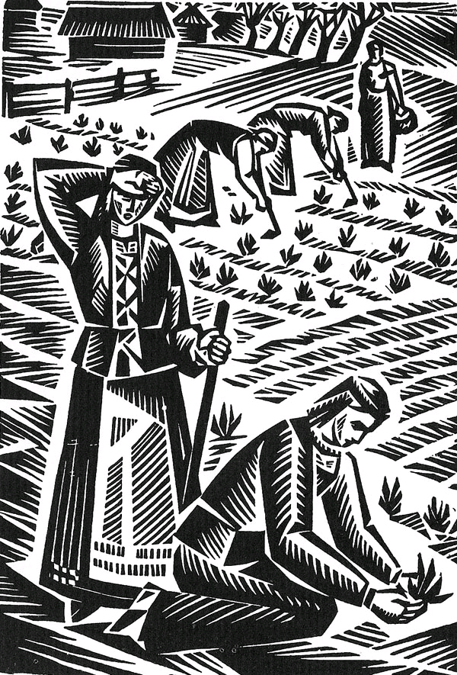
Asmenybės bruožai
Temperamentingas,
Jautraus charakterio,
Altruistas (kitų labui pasiaukojantis žmogus),
Draugiškas ir sąžiningas,
Aukštos moralės žmogus,
Nusistatęs prieš nuožmius ponus.

Slide 10
Altruistas
Kiekvienam daryti gera
Savo darbu ir žodžiu,
Visad elgtis taip, kaip dera,
Ir teisingas būt geidžiu.
K. Donelaičio eilėraštis vokiečių kalba.

Slide 11
Aukštos moralės žmogus
K. Donelaitis save apibūdino taip: „Aš iš prigimties buvau gyvo temperamento ir mokėjau dainuoti bei skambinti savo fortepijonu ir klavesinu, bet skambindamas ir dainuodamas būdavau moralus.‘‘

Slide 12
Nusistatęs prieš nuožmius ponus
Laiminga parapija, kur nėra karaliaus kelio;
Laimingesnė ta, kur nėra karaliaus dvaro;
Laimingiausia toji, kur nėra jokio pono.
K. Donelaitis mėgo kartoti šį seną lotynišką posakį.

Slide 13
Draugiškas ir sąžiningas
„Jis buvo <...> sąžiningas žmogus, ne pagal šio pasaulio madą, bet ištikimas draugas, ir per devynerius metus, kai aš buvau su juo kartu, nesu nė sykio su juo susikivirčijęs.‘‘
Taip mirus Donelaičiui jį apibūdino draugas V. Šulcas.

Slide 14
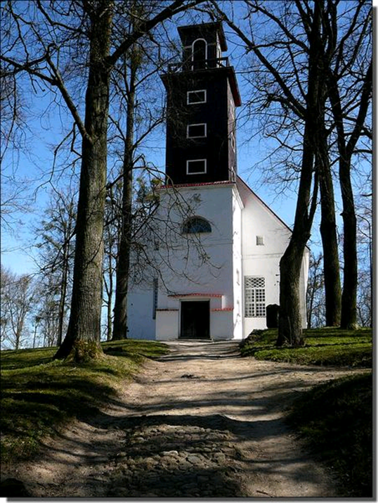
Geri darbai
Gyvendamas Tolminkiemyje pastatė našlių prieglaudą už savo lėšas.
Atnaujino kleboniją.
Prisidėjo prie mūrinės bažnyčios statybos ir sudegusios mokyklos atstatymo.

Slide 15
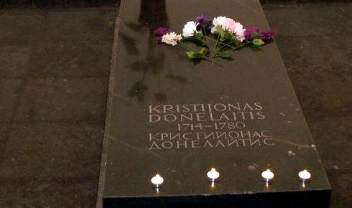
Gyvenimo pabaiga
Mirė 1780 m. vasario 18 d.
Palaidotas Tolminkiemio bažnyčioje.

Slide 16

Kūryba
Svarbiausi K. Donelaičio kūriniai, parašyti lietuvių kalba, yra šešios pasakėčios ir keturių dalių poema „Metai‘‘.

Slide 17
Kūryba
Nė vieno savo grožinio kūrinio K.Donelaitis neišspausdino.
Poetui mirus, rankraščius jo žmona perdavė šeimos bičiuliui.
Po to jie pateko į Karaliaučiaus universiteto profesoriaus Liudviko Rėzos rankas.
Šis išleido keturias K.Donelaičio giesmes, pavadinęs jas „Metais‘‘ (1818), ir pasakėčias (1824).

